Slide 1
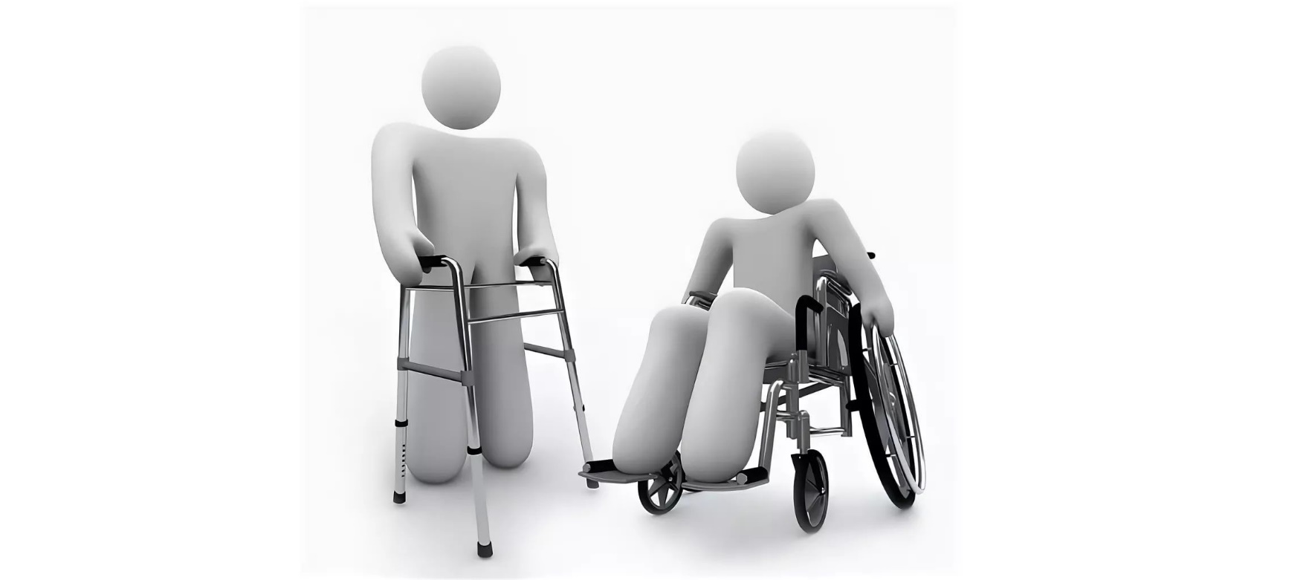
Тема: «Психолого-педагогическая характеристика детей с нарушением функции опорно-двигательного аппарата».
Методист Савина Н.В.

Slide 2
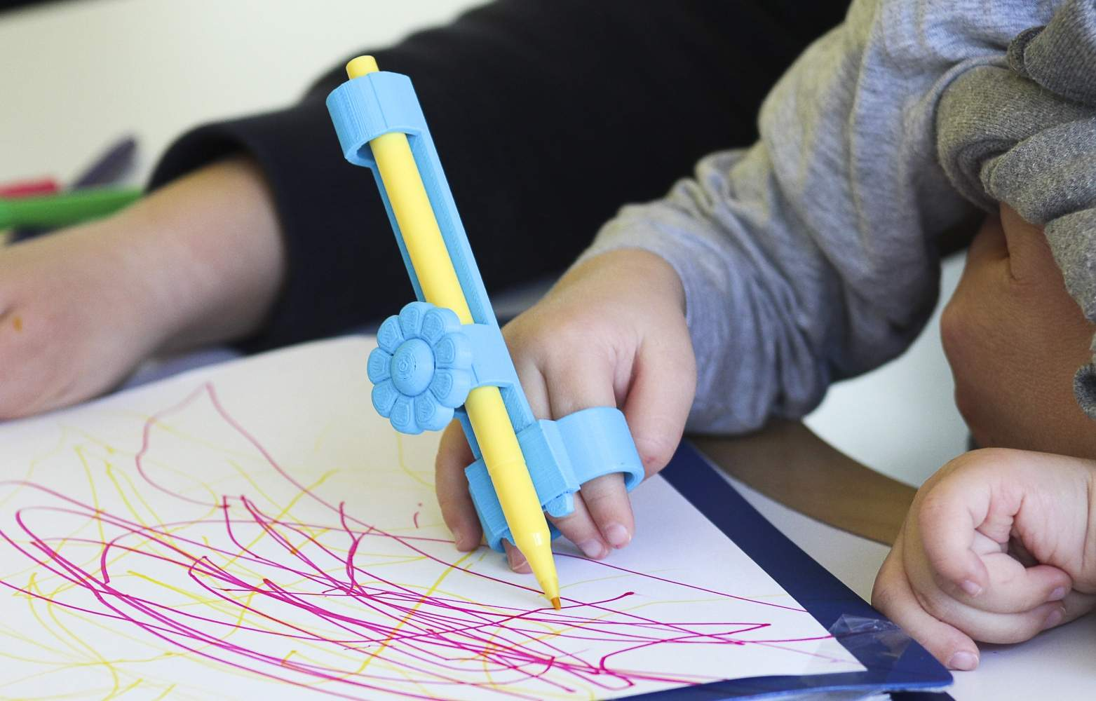
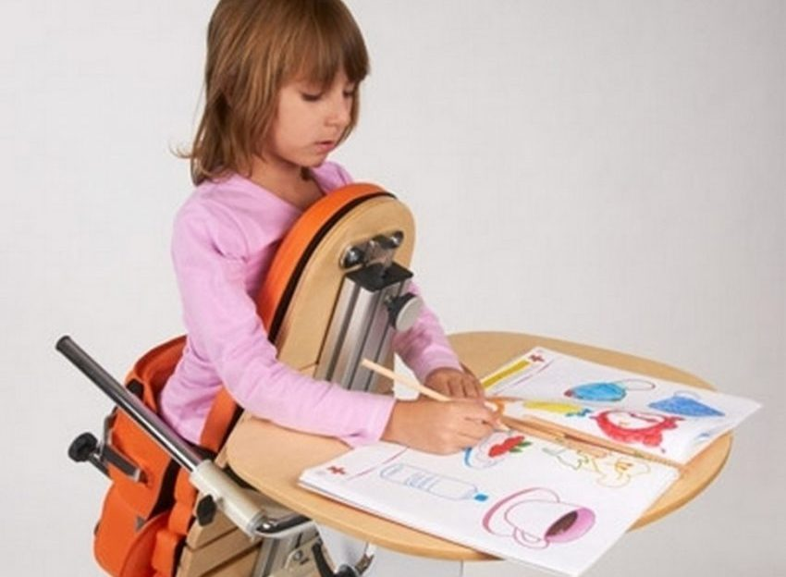
По статистике 5—7 % детей в нашей стране страдают нарушенными функциями двигательной сферы, носящими как врожденный, так и приобретенный характер. Таких детей объединяет то, что у них имеется двигательный дефект.
В настоящее время большую часть (89%) среди них составляют дети с церебральным параличом.
Нарушения опорно-двигательного аппарата могут быть мышечного, костного происхождения, а также наблюдаться по причине искажений в центральной нервной системе.
Из-за отрицательного воздействия нарушений в движениях на другие системы организма такие дети часто отстают в интеллектуальном и психическом развитии.

Slide 3
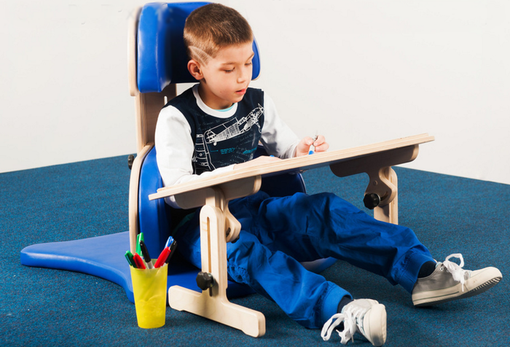
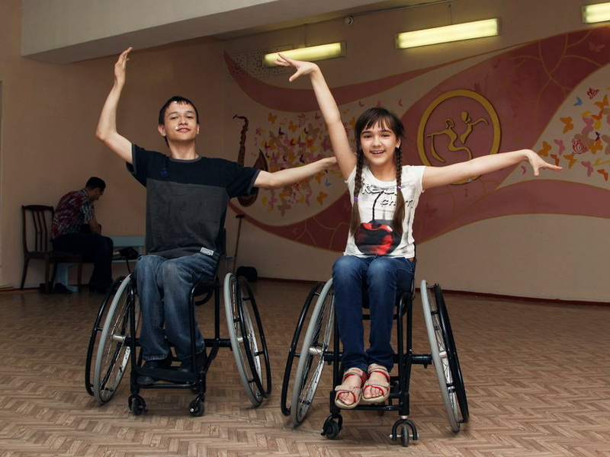
ВИДЫ НАРУШЕНИЙ ОПОРНО-ДВИГАТЕЛЬНОГО АППАРАТА
1) врожденная патология опорно-двигательного аппарата: вывих бедра, кривошея, аномалии развития позвоночника, косолапость и различные деформации стоп, недоразвитие и дефекты конечностей, аномалии формирования пальцев кисти;
2) заболевания нервной системы: детский церебральный паралич, полиомиелит;
3) приобретенные заболевания и повреждения опорно-двигательного аппарата: травматические повреждения спинного и головного мозга, конечностей, полиартрит, заболевания скелета, в том числе рахит.

Slide 4
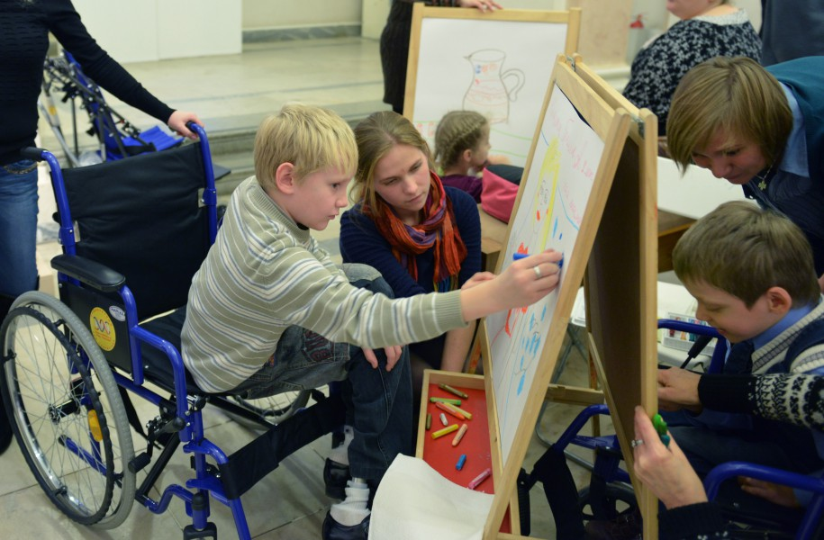
Все дети нуждаются в особых условиях жизни, обучения и последующей трудовой деятельности. В их социальной адаптации определяются два направления.
Первое имеет целью приспособить к ребенку окружающую среду. Для этого существуют специальные технические средства передвижения, предметы обихода, пандусы, съезды на тротуарах.
Второй способ адаптации ребенка с двигательным дефектом — приспособить его самого к обычным условиям социальной среды.

Slide 5
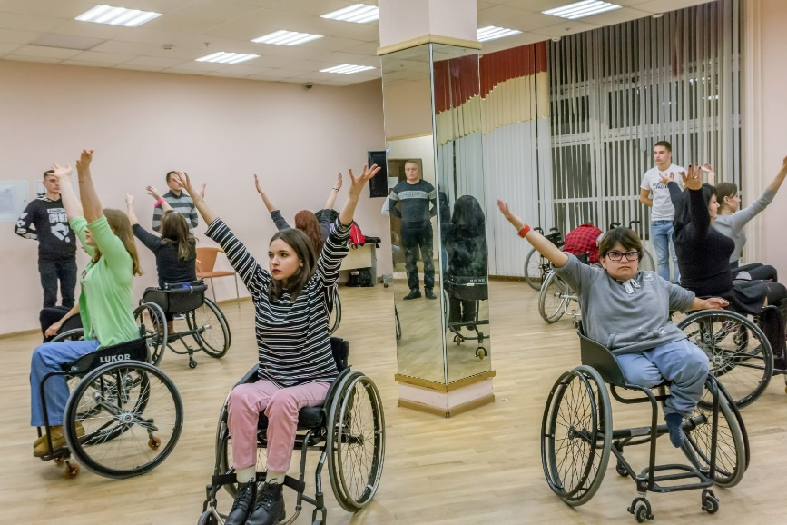
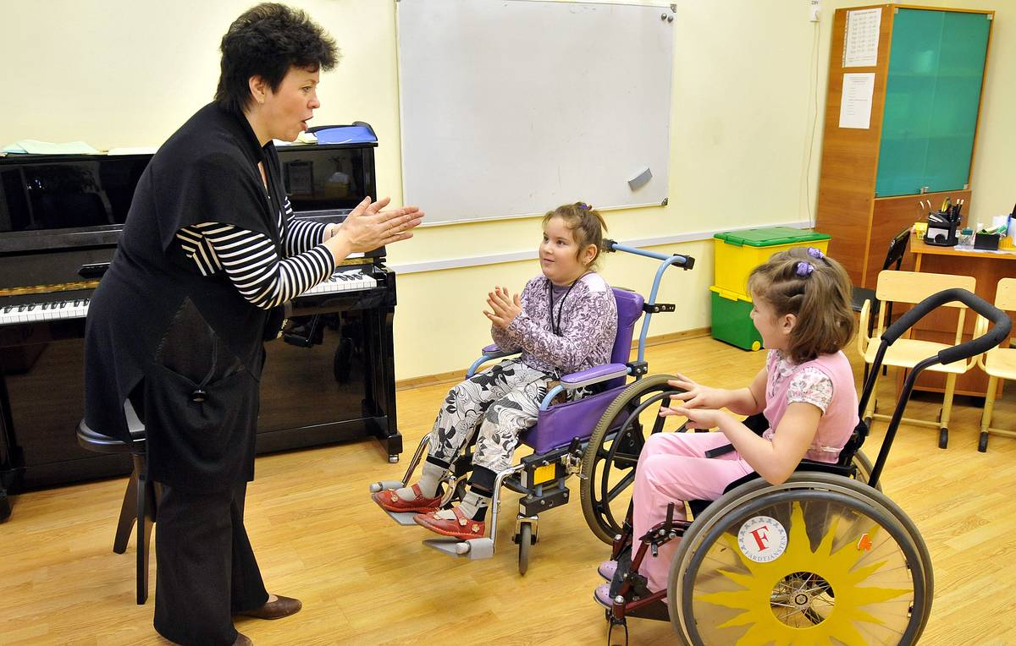
Нарушения физического развития заставляют педагогов вносить изменения, как в организацию занятий, так и в содержание и методы обучения.
Опираясь на современные исследования, мы понимаем, что дети с нарушениями ОДА развиваются специфически (особенно), но основные тенденции развития сохраняются.
Для детей характерны следующие трудности:
несформированность пространственных ориентировок (начиная от ощущения самого себя);
неточность, невозможность регулировать собственные движения;
речевые нарушения не дают возможность объяснить, обозначить проблему;
дефекты зрительного восприятия.

Slide 6
Важной частью работы педагога становится создание специальных условий и соблюдение определенных требований:
1) до начала занятий педагогу необходимо провести подробную беседу с родителями об увлечениях ребёнка, его интересах, склонностях, любимых занятиях, играх, выяснить какие двигательные навыки у него развиты и в процессе какой деятельности он их активизирует; необходимо выяснить положительные черты характера ребенка, на которые можно опереться в процессе учебной деятельности, а также негативные, требующие особого внимания;
2) перед приходом ребёнка с нарушениями ОДА в группу, необходимо провести предварительную работу с детским коллективом;
3) соблюдение индивидуального ортопедического режима (поза, ограничители движений, утяжеления и т. д.);
4) создание обстановки, способствующей эмоциональному спокойствию ребенка, в частности, устранение предметов, вызывающих его негативную реакцию;
5) использование специальных приспособлений для удержания материально-технических средств;
6) дозированная нагрузка через включение предварительных, промежуточных расслабляющих упражнений;
7) моральная поддержка и похвала на занятии;
8) на занятии от педагога требуется особый речевой режим: четкая, разборчивая речь без резкого повышения голоса, необходимое число повторений, подчеркнутое артикулирование.

